Slide 1
Основы web-технологий
Лекция 6

Slide 2
Структура занятия
Браузерное окружение
Навигация по DOM
Свойства DOM-узлов
Поиск по дереву документ
Внесение изменений в DOM-дерево
Управление стилями элементов
Браузерные события

Slide 3
Браузерное окружение
WINDOW
DOM
document
BOM
JavaScript
Объекты
Массивы
функции
Navigator
History
Location
screen
Объекты браузерного окружения, доступные языку JavaScript
Notes:
Язык JavaScript создавался, в первую очередь, для работы с фронтендом, клиентской стороной пользовательского интерфейса. С его помощью HTML и CSS становятся максимально управляемыми, изменяемыми, с гарантией работы практически на всех устройствах. Сегодня CSS обладает функционалом, способным заменить часть кода JavaScript, но этого все еще недостаточно, да и достигается существенно большими усилиями. JS-скрипты добавляют динамику на веб-страницы, делая их интерфейс предельно эргономичным и удобным для всех типов пользователей.
.
Наша задача: рассмотреть этот язык программирования в плане его использования в браузере, на пользовательской стороне.
Чтобы JavaScript получил возможность запуска (в браузере, операционной системе), необходимо предоставить ему определенную функциональность. Ее называют окружением. Окружение позволяет языку программирования получить доступ к своим объектам, функциям, переменным в дополнение к базовым инструментам JavaScript. В частности, браузер «разрешает» управлять web-страницами. Схема браузерного окружения приведена ниже:

Slide 4
Браузерное окружение
Помимо возможностей самого языка, мы получаем доступ к ряду объектов:
Объект window (корневой элемент, представляющий собой окно браузера и включающий методы управления им);
Объект DOM (Document object model, объектная модель документа) – совокупность всех сущностей веб-страницы в виде дерева;
Объект BOM (Browser object model, объектная модель браузера) – дополнительные инструменты для непосредственной работы с просмотрщиком.

Slide 5
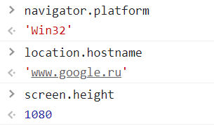
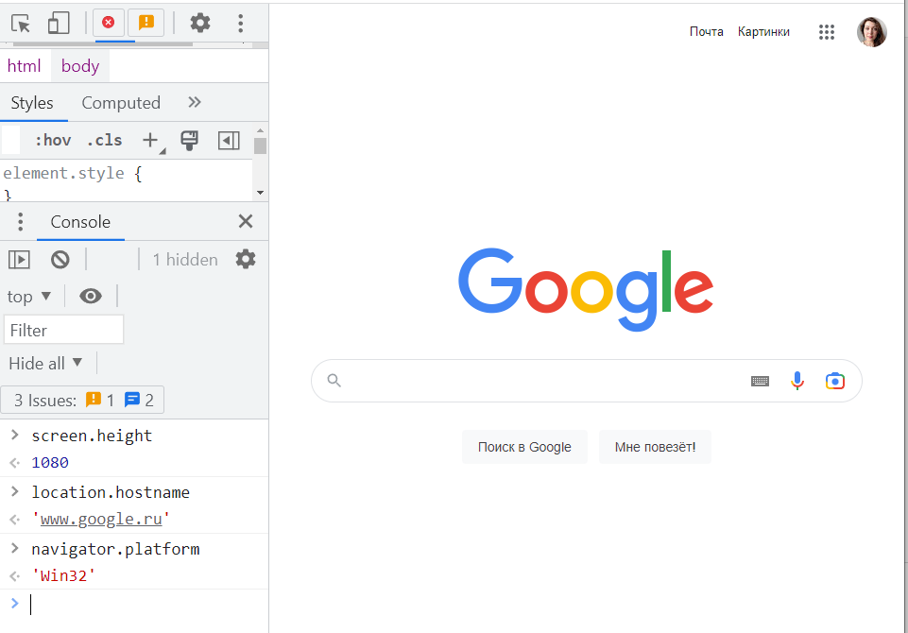
Объектная модель браузера - BOM
Для доступа к инструментам самого браузера используется BOM. Из этого окружения можно получить данные о просмотрщике, операционной системе, текущем адресе ресурса, истории посещения страниц и пр.

Slide 6
DOM sweet DOM
DOM = Document Object Model
В соответствии с объектной моделью, каждый HTML-тег является объектом. Вложенные теги являются «детьми» родительского элемента. Текст, который находится внутри тега, также является объектом.
Notes:
Все эти объекты доступны при помощи JavaScript, мы можем использовать их для изменения страницы.
Например, document.body – объект для тега <body>.

Slide 7

модель DOM
Все теги, комментарии и текст web-ресурса становятся объектами, с которыми можно работать.

Slide 8
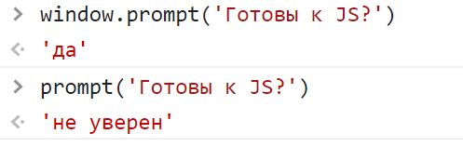
Объект window
Позволяет обращаться к переменным и функциям в любом месте программы. Ключевое слово window можно опускать.
Перечень всех свойств и методов объекта window огромен (увидеть можно, если ввести в консоли window)
Notes:
Кстати об alert, promt, confirm
Так как у окон, возникающих в результате использования методов prompt(), alert(), confirm() нет возможностей модифицирования, их практическое применение не приветствуется (тем более, раньше ими «баловались» спамеры).
Перечень всех свойств и методов объекта window огромен (увидеть можно, если ввести в консоли window) - свойства performance, screen, методы back(), find() и другие.

Slide 9
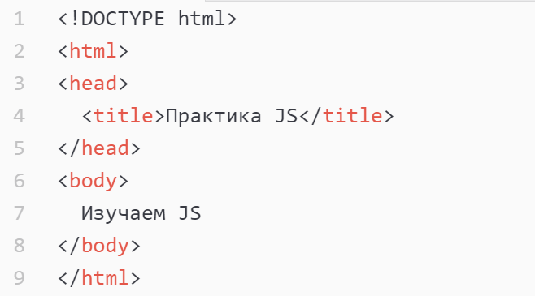
Подробнее о DOM
Допустим, у нас есть страница следующего вида:
Notes:
Известно, что HTML-страница состоит из тегов. Модель DOM воспринимает их как объекты (и не только их). При помощи JavaScript мы можем получить доступ к любым объектам, посмотреть их содержимое, поменять и т.д. Веб-документ в данном случае будет иметь древовидную структуру, в которой выделяют родителей, потомков, соседей. Приведенная выше HTML-страница имеет следующую DOM-структуру:

Slide 10
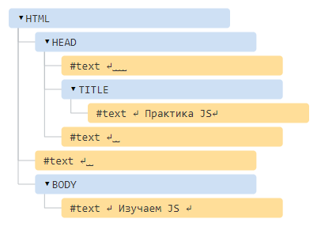
DOM для этого документа
Notes:
Помимо непосредственно самих тегов в качестве объектов выступают текстовые данные и комментарии. Даже переносы строк (когда мы отделяем блоки друг от друга) будут отображаться в виде текстового объекта.
Каждый узел этого дерева – это объект.
Теги являются узлами-элементами (или просто элементами). Они образуют структуру дерева: <html> – это корневой узел, <head> и <body> его дочерние узлы и т.д.

Slide 11
Важно!
Все, что есть в HTML, даже комментарии, является частью DOM.
Notes:
http://software.hixie.ch/utilities/js/live-dom-viewer/

Slide 12
Навигация по DOM-дереву
Корневые элементы:
document.documentElement (самый верхний узел, соответствует тегу <html>, включает в себя всё содержимое документа);
document.head (заголовочная часть web-страницы);
document.body (тело документа, содержимое тега <body>).

Slide 13
Навигация по DOM-дереву
2. Узел-родитель (parentNode – непосредственный потомок конкретного объекта)

Slide 14
Навигация по DOM-дереву
3. Дети, потомки:
childNodes (коллекция потомков определенного объекта);
firstChild (первый ребенок);
lastChild (последний дочерний элемент).

Slide 15
Навигация по DOM-дереву
4. Соседи (один уровень иерархии):
nextSibling (следующий сосед того же родителя);
previousSibling (предыдущий элемент внутри родителя, находящийся на том же уровне, что и изначальный).

Slide 16
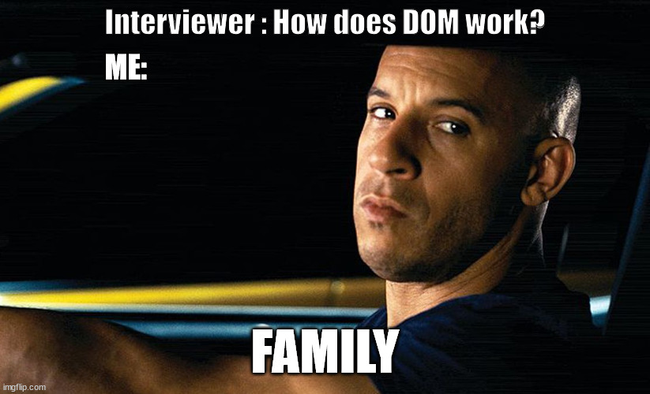
DOM

Slide 17
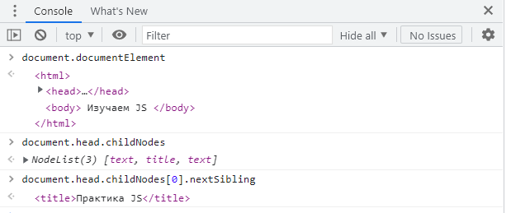
Изучаем DOM
Получаем содержимое страницы
Получаем дочерние ноды тэга <head>
Получаем соседа первой ноды <text>
Notes:
Откроем представленную выше HTML-страницу в браузере и в консоли поработаем с изученным материалом.
Перечень узлов внешне напоминаем массив (список), но имеет свои особенности: 1. Не изменяется (нельзя добавить или удалить из него объект);
2. Не поддерживает методы массивов;
3. Перебирается циклом for…of;
4.Является «живым» (удаление или добавление на страницу элементов автоматически отразится на размере коллекции).

Slide 18
Классы DOM-узлов
DOM-узлы принадлежат к определенным классам, имеющим иерархию:
Класс EventTarget – класс-основа, позволяющий объектам поддерживать события;
Класс Node – ключевой класс для узлов, позволяющий им быть обработанными при помощи свойств и методов: childNodes, nextSibling и др.;
Класс Element – отвечает за навигацию на уровне элементов и снабжает их методами поиска. Является базой для SVGElement, XMLElement и HTMLElement;
HTMLElement – позволяет наследоваться остальным тегам (HTMLInputElement, HTMLAnchorElement, HTMLBodyElement) и наделяет их свойствами (click(), focus() и др.).
Notes:
Узлы в зависимости от класса могут иметь собственный перечень свойств и методов. В любом случае, они являются объектами JavaScript, что разрешает задавать им пользовательские атрибуты и методы.

Slide 19
Иерархия классов DOM-узлов
Node
element
HTML element
SVG element
comment
text
HTML Anchor Element
HTML Input Element
HTML Body Element
<div>Текст</div>
<!--Комментарий>
<input type = ‘…’>
<body>
<a href = ‘…’>

Slide 20
Иерархия классов DOM-узлов
Чтобы понять принадлежность объекта к классу имеется специальная инструкция: instanceof. Узнать принадлежность можно и через console.dir()
На основании узла DOM возможно выяснить имя тега элемента: nodeName и tagName. Второе свойство имеется только у объектов класса Element, а первое доступно всем.

Slide 21
Свойства узлов
Свойство | Описание
innerHTML | Доступ к внутреннему контенту элемента (представлен в виде строки)
outerHTML | Показывает содержимое элемента вместе с ним самим
nodeValue | Содержимое текстового узла или комментария
data | Аналогично nodeValue за некоторыми нюансами (направлено исключительно на текст)
textContent | Внутренний текст объекта за вычетом любых тегов
hidden | Отвечает за видимость тега на странице.
Notes:
Данные свойства можно не только получать, но и задавать.

Slide 22
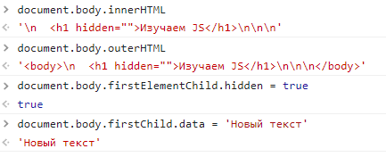
Пример
Содержимое тела документа
Содержимое тега <body> вместе с ним самим
Меняем видимость тега <h1>
Меняем содержимое тега <body>

Slide 23
Другие свойства
Свойство | Описание
value | Получение значения у элементов input, textarea, select
href | Ссылка
Id | Получение идентификатора, в случае его наличия
className | Название всех классов объекта

Slide 24
Важно
Свойства DOM-объектов не следует путать с атрибутами HTML-элементов. Важно запомнить, что свойства способны принимать любые значения, а атрибутами могут быть только строки.

Slide 25
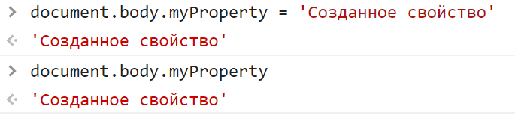
Свои свойства
Notes:
Встроенные свойства уже были рассмотрены, но никто не мешает добавлять собственные, в том числе и методы.

Slide 26
Взаимодействие с пользовательскими аттрибутами
Метод | Описание
hasAttribute() | Проверка наличия атрибута у элемента
getAttribute() | Получение значения атрибута
setAttribute() | Создание атрибута с некоторым значением
removeAttribute() | Удаление атрибута.

Slide 27
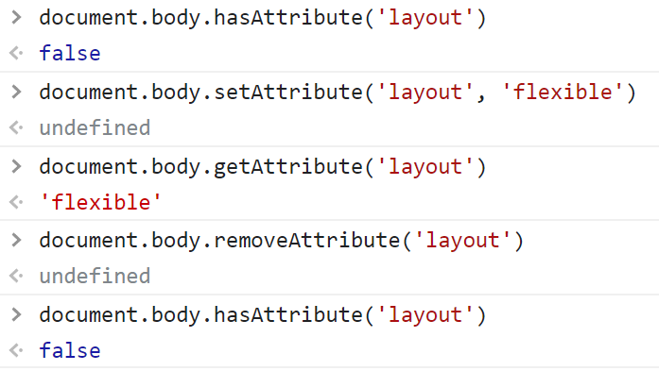
Пример
Notes:
Изначально у тега <body> не было свойства layout. Мы его создали, присвоили значение, а потом удалили. С помощью продемонстрированных выше методов, естественно, можно обращаться и к стандартными атрибутам DOM-объектов.

Slide 28
Поиск по дереву документа
Функция | Описание
getElementById() | Ищет объект по идентификатору
getElementsByName() | Позволяет выделить элементы с заданным атрибутом «name»
getElementsByTagName() | Обнаружение элементов по названию тега
getElementsByClassName() | Поиск на основании класса
querySelector() | Находит первый элемент на основании CSS-селектора
querySelectorAll() | Ищет все объекты по заданному селектору
Notes:
Все рассмотренные до этого способы доступа к тегам основывались либо на их базовости (для них зарезервированы специальные имена), либо при помощи родства-соседства. Это не всегда удобно, так как может порождать длинные цепочки, а также не нести никакой информативности. Именно для этого в браузерном окружении имеются другие способы поиска элементов:

Slide 29
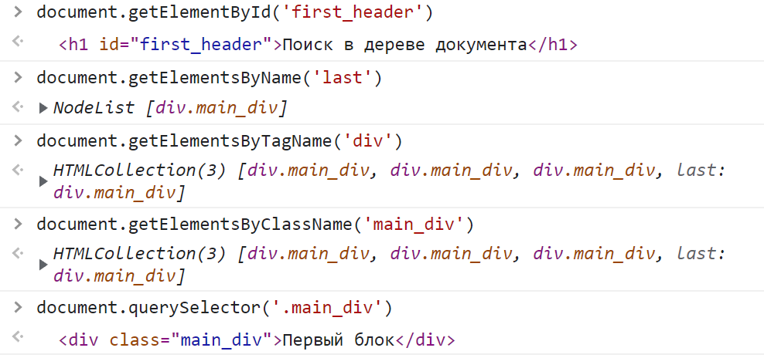
Поиск по дереву документа
Выберем последнюю статью на основании свойства «name»
Найдем div на странице по тегу
Выведем список статей с классом «main_div»
Получим доступ к первой статье
Notes:
Практически во всех случаях, предполагающих множественный поиск по странице, мы получаем живую коллекцию объектов. Есть одно исключение: функция querySelectorAll(). Функции querySelectorAll() и querySelector() позволяют применять CSS-селекторы любой сложности (о них говорится в разделе по CSS).

Slide 30
Внесение изменений в DOM-дерево
При помощи JavaScript мы можем не только находить элементы в web-документе или менять их свойства, но и вносить изменения в структуру DOM-дерева:
Создавать новые теги
Удалять имеющиеся
Заменять их на другие

Slide 31
Внесение изменений в DOM-дерево
Функция | Описание
createElement() | Создание определенного тега
createTextNode() | Объявление текстового узла с некоторым содержимым
remove() | Удаление элемента
cloneNode() | Полная копия желаемого объекта
append() | Добавление узла в конец

Slide 32
Внесение изменений в DOM-дерево
Функция | Описание
prepend() | Вставка объекта в начало узла
before() | Добавление элемента перед узлом
after() | Вставка объекта после узла
replaceWith() | Замена содержимого
Notes:
Посмотреть пример

Slide 33
Управление стилями элементов
Взаимодействие с классами для изменения HTML-элементов может осуществляться как при помощи свойства style, так и непосредственно обращением к классам напрямую.
Notes:
Предпочтительным считается второй способ, но в некоторых ситуациях невозможно обойтись без первого (например, вычисление координат объекта). Весь список доступных CSS-атрибутов применяется в JavaScript для задания требуемых значений. В первую очередь ознакомимся с методами добавления, удаления, смены классов, а также проверки их наличия.
Пример

Slide 34
Изменение классов
Объект classList позволяет менять, удалять или добавлять классы к элементам. Здесь имеется 4 метода: Метод add() – добавить новый класс;
Метод remove() – удалить класс у тега;
Метод toggle() – добавить класс при отсутствии, а иначе - удалить;
Метод contains() – проверяет наличие класса.

Slide 35
Изменение атрибутов тегов
Изменять и определять конкретные атрибуты тегов достаточно просто: нужно лишь к ним обратиться при помощи соответствующих методов. Важно запомнить, что в JavaScript не используются дефисы, поэтому составные свойства пишутся в верблюжьей нотации
font-size (CSS) fontSize (JS)

Slide 36
Сброс стилей
Для сброса стилей применяется свойство cssText.
Notes:
Оно используется не часто, так как полностью переписывает стилистику, что может привести к непредусмотренным результатам.

Slide 37
Получение стилей элементов
Метод getComputedStyle() позволяет решить эту проблему.
Notes:
Важно Не рекомендуется использовать сокращенные наименования атрибутов (например, padding). Лучше конкретно указывать требуемый атрибут (padding-left).

Slide 38
Строки-шаблоны
let str = `обратные кавычки`;
В них разрешён перевод строки
Можно вставлять выражения при помощи ${…}.

Slide 39
Браузерные события
Событие | Описание
click | Самое часто используемое, срабатывает при нажатии левой кнопки мыши
contextmenu | Реагирует на правую кнопку мыши
mousemove | Связано с движением мышки
submit | Срабатывает при отправке формы
keydown, keyup | Реагирует на нажатие и отпускание кнопки на клавиатуре
transitionend | Реагирует на завершение анимации
offline | Срабатывает при отсутствии доступа к сети
Notes:
Браузер постоянно сообщает о разного рода событиях (events), и к любому из них есть способ определить некоторый обработчик. Он представляет собой функцию, которая реагирует на ивент. Приведем частичный перечень событий

Slide 40
Обработка события через свойство тэга
Например,
<body onclick="console.log('Нажали!')"></body>
Notes:
При нажатии в любом месте веб-страницы в консоли выведется сообщение Нажали!.

Slide 41
Обработка события через выбор элемента в js-файле
function clicked() { console.log('Нажали!');
}
document.body.onclick = clicked;
Notes:
Данный способ является более удобным и наглядным
В данном случае нам не нужно задавать свойство onclick для тега <body>, достаточно лишь присвоить ему обработчик в скрипте.

Slide 42
Обработка события через специальные методы
Сюда относятся следующие методы:
addEventListener()
removeEventListener()
Notes:
Функция addEventListener() позволяет присваивать элементам более одного обработчика событий, а также работает не только с тегами, но и любыми DOM-объектами.
Одного нажатия кнопки мыши достаточно, чтобы сработало 3 обработчика событий.

Slide 43
Параметр event функции-обработчика
Зачастую требуется не просто обработать некое событие, но и понять детали того, что именно произошло. В этом случае в функции-обработчики передается параметр event, имеющий массу полезных свойств.

Slide 44
Делегирование событий
Оно нужно для того, чтобы уменьшить количество кода. Предположим, у родительского элемента в наличии большое количество потомков. Каждому из них мы бы хотели присвоить одно и то же событие. Удобнее всего задать его предку, а в зависимости от положения мыши, например, передавать его только дочернему объекту.

Slide 45
СПАСИБО ЗА ВНИМАНИЕ!
конец лекции 5

